Slide 1


文本文本
【xxxx】
中国风中国风
项目策划方案
中国风

Slide 2
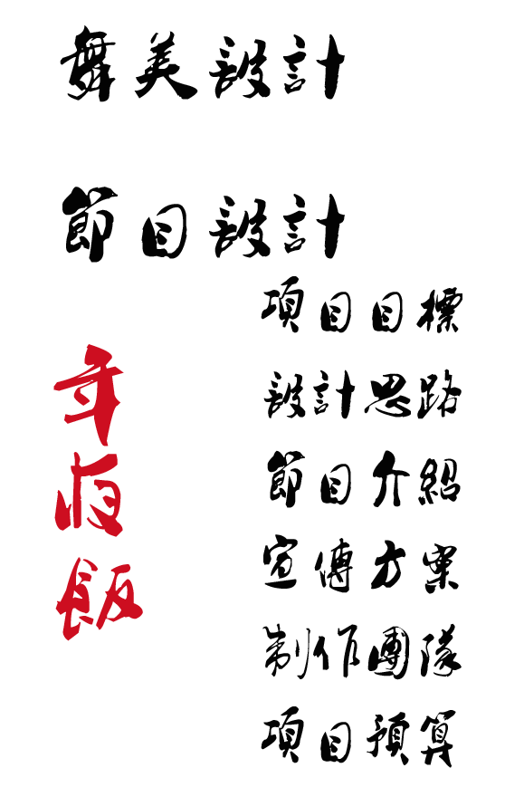


目录

Slide 3




项目目标
此次《文本文本文本》文本文本文本文本文本文本文本文本文本文本文本文本文本文本文本文本文本文本文本文本文本文本文本文本文本文本文本

Slide 4



项目目标
《文本文本文本》文本文本文本文本文本文本文本文本文本文本文本文本文本文本文本文本文本文本文本文本

Slide 5

设计思路—节目架构
《文本文本文本文本文本》
系列节目组成：
文本文本
文本文本
文本文本
文本文本
Notes:
系列节目由以下节目组成：
《年夜饭，谁来做》、
《年夜饭，乐翻天》
《我爱我的祖国-全球华人年夜饭大联欢》
在以上三个节目播出之后，
拟打造一档周播的
美食综艺真人秀节目
《中国食在棒》（名称暂定）
以延续频道风格、强化定位。

Slide 6


设计思路—文本文本
《XXXXXXXX》
XXXXXXXX
XXXXXXXXXXXXXXXX
《XXXXXXXX》
XXXXXXXX
XXXXXXXXXXXXXXXX
2012.12.10
2013.02.08
02.09
02.10
02.16
《XXXXXXXX》
XXXXXXXX
XXXXXXXXXXXXXXXX
《XXXXXXXX》
XXXXXXXX
XXXXXXXXXXXXXXXX

Slide 7
节目介绍
《文本文本文本》
篇章结构：
文本
XXXXXXXXXXXXXXXXXXXXXXXXXXX
文本
XXXXXXXXXXXXXXXXXXXXXXXXXXX
文本
XXXXXXXXXXXXXXXXXX
文本
XXXXXXXXXXXXXXXXXX

Slide 8
《文本文本文本文本》
【方案1】

Slide 9

宣传方案—宣传方式
（四）平媒传播
地方民生类报纸
中央级全国类大报，地方党政报纸
业内专家或社会学者在权威媒体发表署名评论文章
专业美食杂志版面资源合作
（五）活动传播
活动：全球华人年夜饭家传菜大征集
卖点：忆年夜饭，秀家传菜，全家亮相湖北春晚
呈现方式：线上征集、线下路演（全国16个省会城市）

Slide 10
谢谢！

Slide 11
51PPT模板网 www.51pptmoban.com 整理发布

